Slide 1
软件工程

Slide 2
第三章 需求分析
准确地说，
系统必须做什么？
需求分析的任务
与用户沟通获取需求的方法
分析建模与规格说明
  数据流图
  实体-联系图
  状态转换图
  其他图形工具
验证软件需求
补充知识

Slide 3
需求分析是确定待开发系统必须完成哪些工作，即对其提出完整、准确、清晰和具体的要求。

Slide 4
系统分析员
用户
软件人员
软件需求
规格说明书
需求获取
需求分析
需求定义
需求验证

Slide 5

软件需求实例…需求层次
业务需求<用户需求<功能与非功能需求
  业务需求描述
    1.用户能及时有效地检查出文档中的拼写错误并将其纠正
  用户需求描述
    1.找出文档中的拼写错误
    2.并提供一个可替换选项的列表供用户选择替换拼错的单词
  功能需求
    1.分析单词拼写
    2.显示提供替换词的对话框
    3.提供全文范围替换的功能
Notes:
业务需求( business requirement)
反映了组织机构或客户对系统、产品高层次的目标要求，它们在项目视图与范围文档中予以说明。
用户需求(user requirement) 文档
描述了用户使用产品必须要完成的任务，这在使用实例(use case)文档或方案脚本(scenario)说明中予以说明。
功能需求(functional requirement)
定义了开发人员必须实现的软件功能，使得用户能完成他们的任务，从而满足了业务需求。
所谓特性(feature)是指逻辑上相关的功能需求的集合，给用户提供处理能力并满足业务需求。
软件需求规格说明还应包括非功能需求，它描述了系统展现给用户的行为和执行的操作等。它包括产品必须遵从的标准、规范和合约；外部界面的具体细节；性能要求；设计或实现的约束条件及质量属性。
所谓约束是指对开发人员在软件产品设计和构造上的限制。
质量属性是通过多种角度对产品的特点进行描述，从而反映产品功能。

Slide 6
规格说明
规格说明文档或规约(specifications)
  明确地描述产品的功能，即明确说明产品做什么，并且列出产品要满足的任何约束。包括产品的输入和要求的输出
    正规的有法律效力的文档，不能包括不严密的术语
    对于测试与维护都是必需的
规格说明一定要避免
  不明确，二义性(Ambiguous)
  不完整(Incomplete)
  矛盾的(Contradictory)

Slide 7
实例
从数据库中读出一个零件记录和一个工厂记录，如果它包括字母A、字母A
后面紧跟着字母Q，则计算将那个零件运输到那个工厂所需要的花费。
“它”指什么？零件记录还是工厂记录？还是数据库呢？
二义性
如果输入数据有错，那么规格说明文档可能不会指明要采取什么行动。
不完整
有一个控制发酵过程的软件产品，在该产品的规格说明文档中写到，如果
压力超过35psi(磅/平方英寸)，则必须立即关闭阀门M17。而在文档的另外
地方却指出，如果压力超过35psi，则立刻向操作员报警，仅仅当操作员在
30秒钟内没有采取补救行动时，阀门M17才自动关闭。
矛盾

Slide 8
非功能需求
    性能需求
    可靠性和可用性需求
    出错处理需求
    接口需求
    约束
    逆向需求
    将来可能提出的要求

Slide 9
3.1 需求分析的任务
确定对系统的综合要求
分析系统的数据要求
导出系统的逻辑模型
修正系统开发计划

Slide 10
3.2 与用户沟通获取需求的方法
需求的来源
  当前系统、与用户交流、文档
获取方法
  访谈（正式访谈和非正式访谈，调查表、情景分析技术）
  面向数据流自顶向下逐步求精
  快速建立软件原型

Slide 11
3.3 分析建模与规格说明
分析建模
软件需求规格说明书

Slide 12
所谓模型，就是为了理解事物而对事物做出的一种抽象，是对事物的一种无歧义的书面描述。通常，模型由一组图形符号和组织这些符号的规则组成。
三种模型
  功能模型：数据流图(Data Flow Diagram)
  数据模型：实体-联系图(Entity-Relation Diagram)
  行为模型：状态转换图（State Transition Diagram）

Slide 13
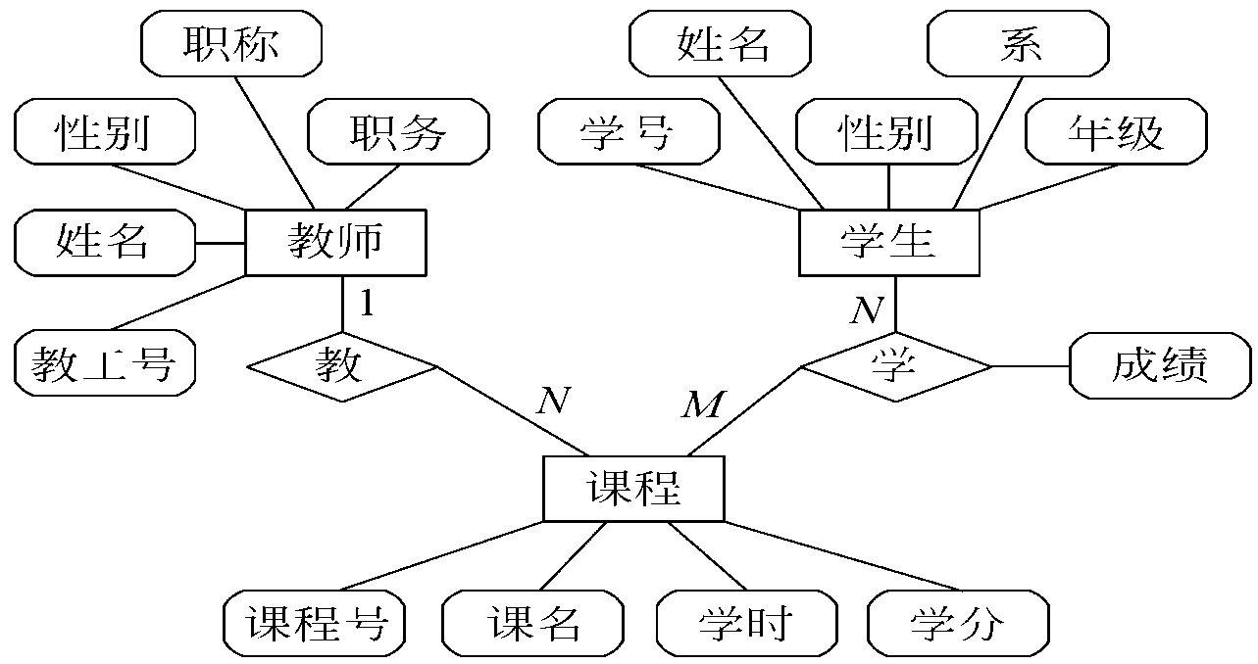
实体-联系图
基本成分与符号
数据对象/实体
数据对象间的联系（1:1, 1:N, M:N）
属性（数据对象的性质）
实例
教工号
姓名
教师
学生
职称
M
N
M
教
学
N
M
课程

Slide 14
状态转换图…
通过描绘系统的状态及引起系统状态转换的事件，来表示系统的行为
  状态
    初态(即初始状态)、终态(即最终状态)和中间状态
  事件
  行为

Slide 15
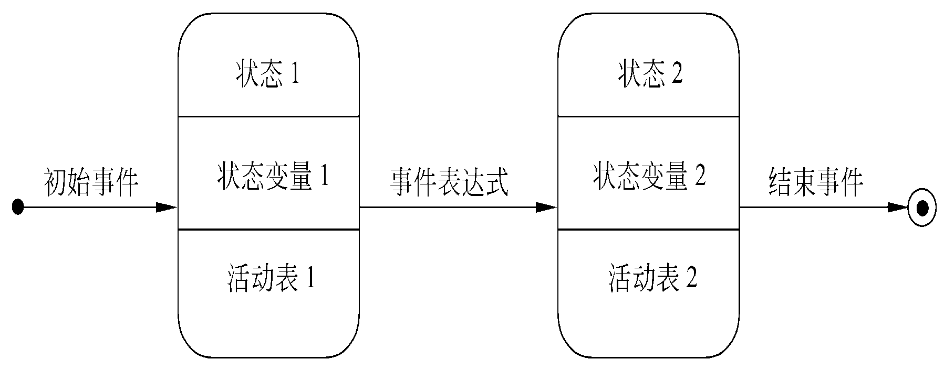
…状态转换图…
符号
初态
中间状态
终态

Slide 16
状态图举例：
状态
事件
下课铃声响了
上课
下课
do:坐下，翻开书本。。
上课铃声响了
do：关上书本
行为

Slide 17
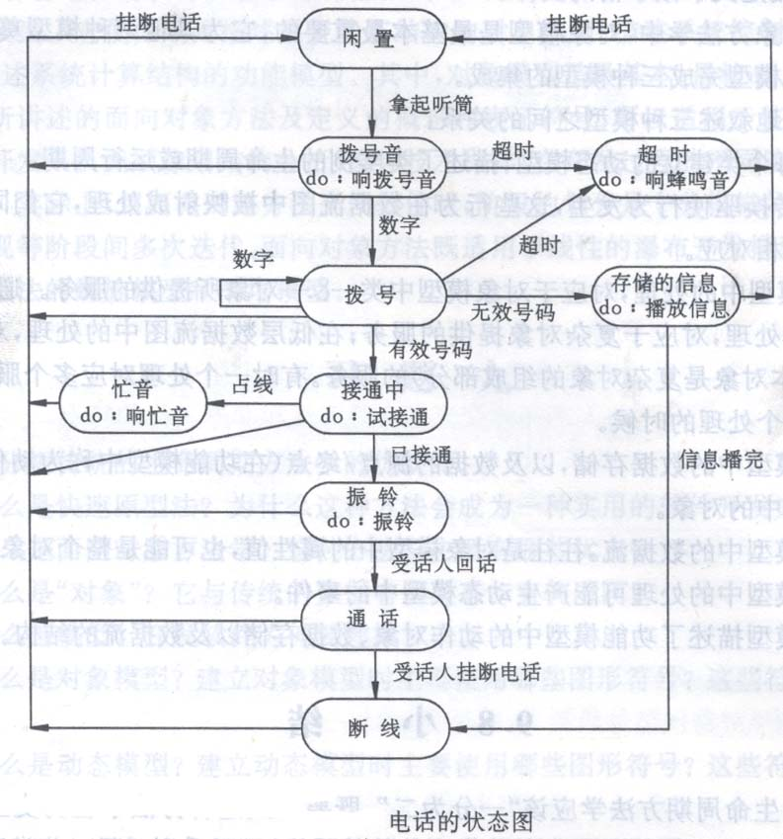
…状态转换图
电话的状态图

Slide 19
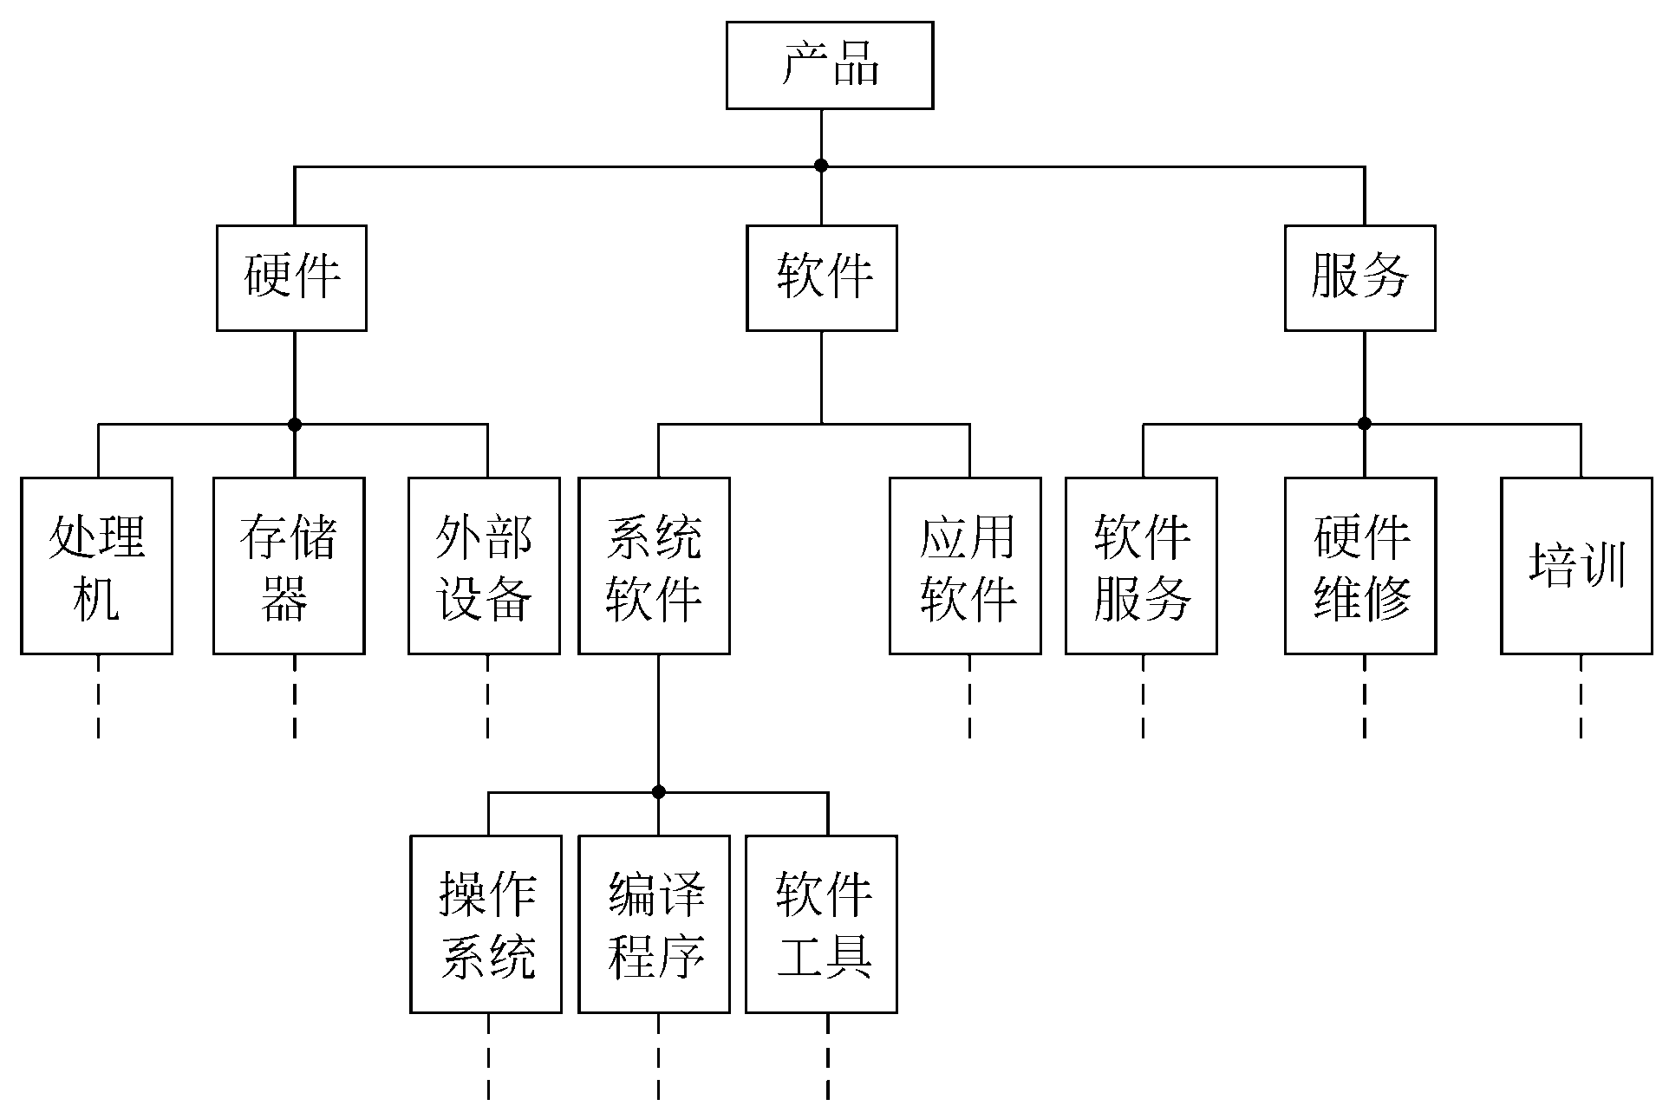
层次方框图…

Slide 20
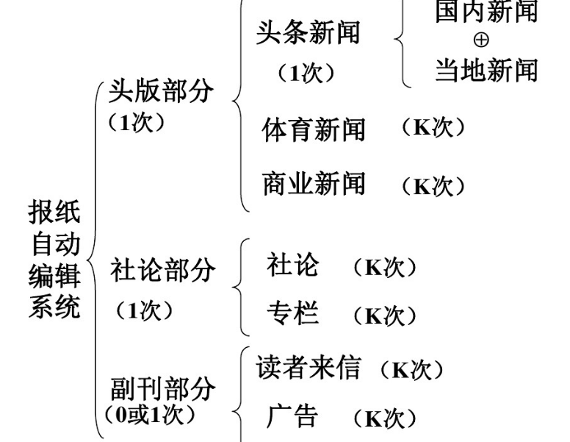
Warnier图

Slide 21
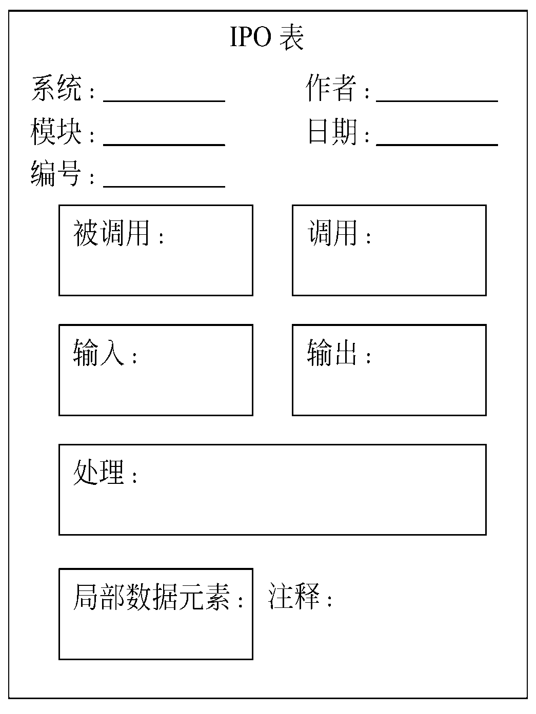
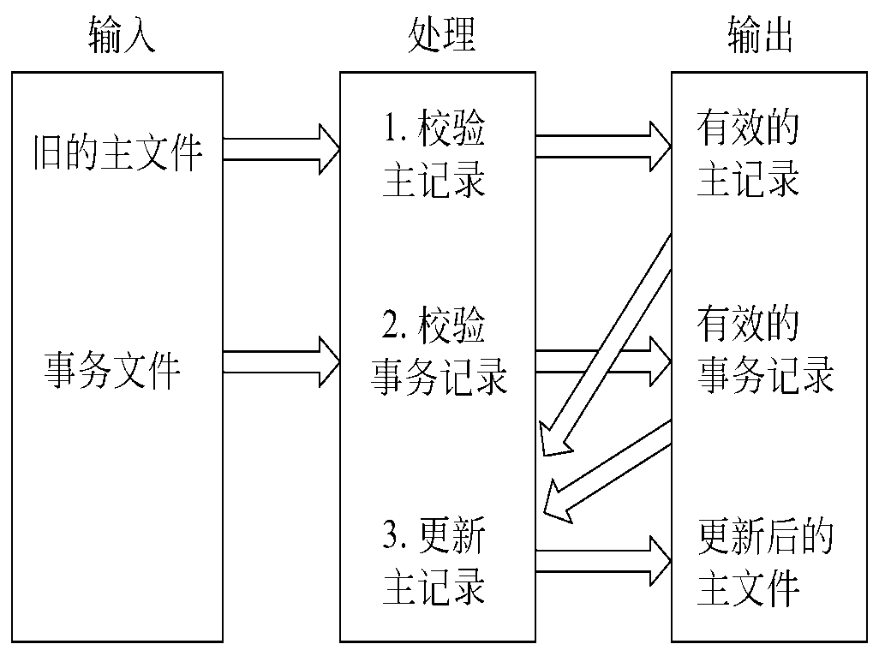
IPO图

Slide 22
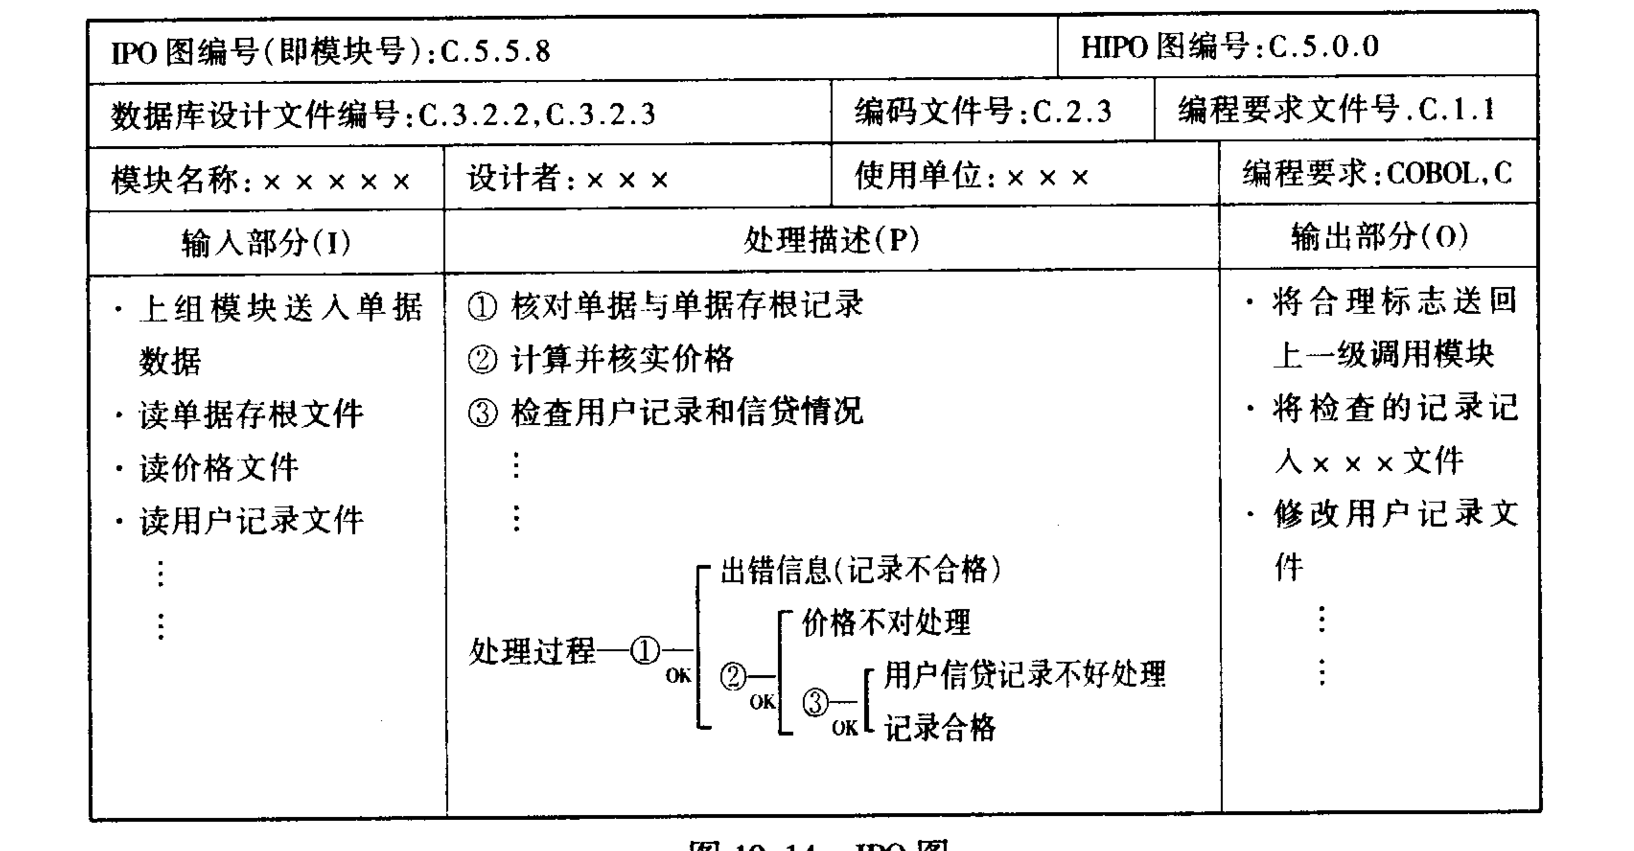

Slide 23
验证软件需求
需求验证的四个方面
  一致性：需求不互相矛盾
  完整性：包括用户需要的每一个功能或性能
  现实性：现有技术可以实现
  有效性：需求是正确的，确实能解决用户面对的问题

